Slide 1
Video dưới đây gợi đến vấn nạn nào? Chia sẻ suy nghĩ của em về vấn nạn đó.

Slide 3
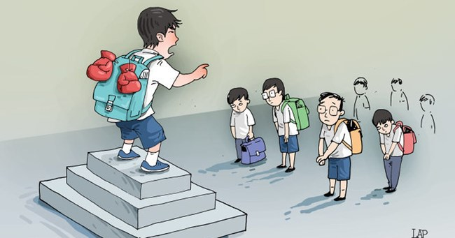
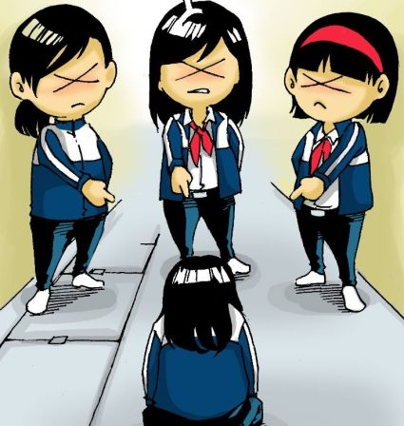
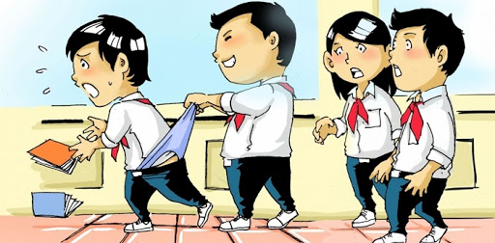
VĂN BẢN: BẮT NẠT
Nguyễn Thế Hoàng Linh

Slide 4
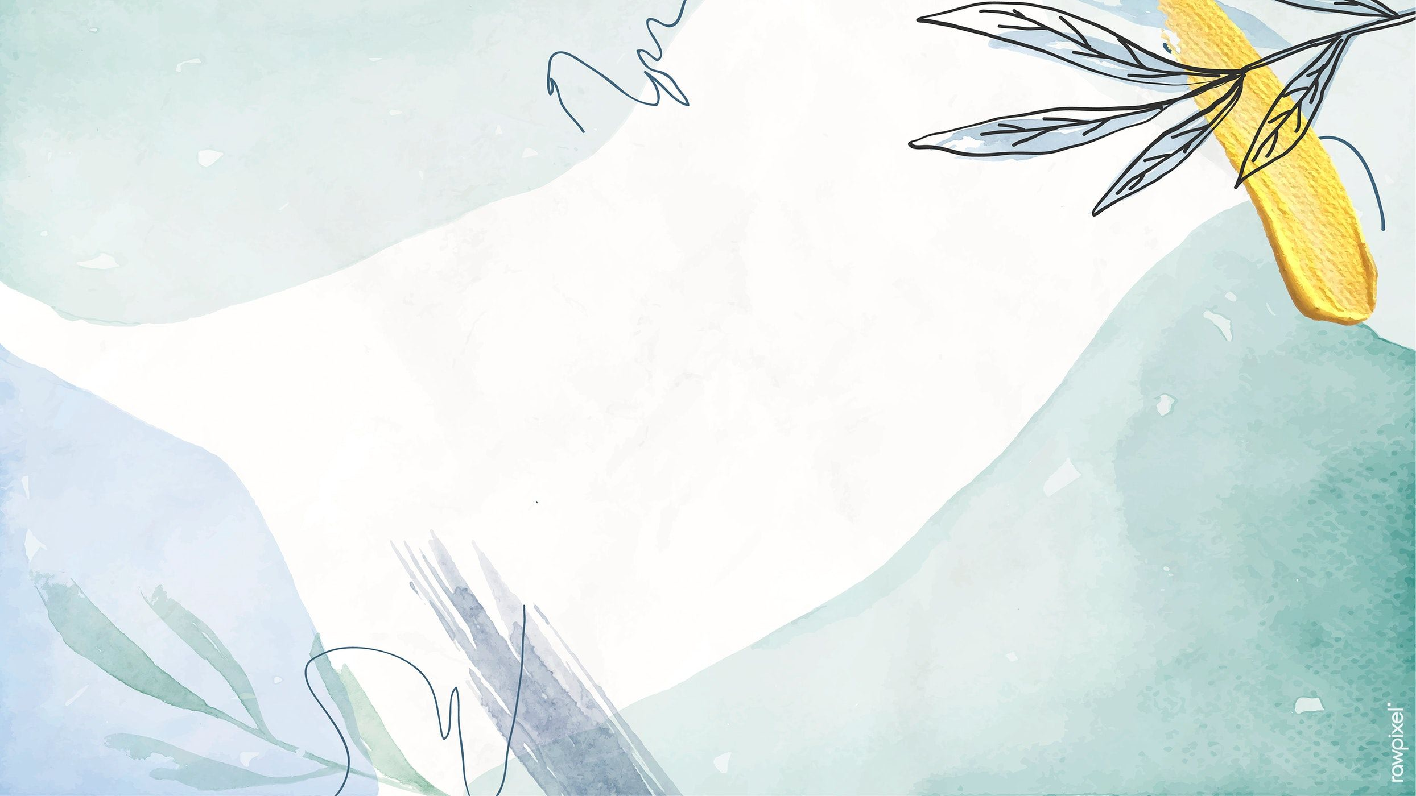
I
Tìm hiểu chung
1. Đọc.

Slide 5
Hướng dẫn cách đọc
văn bản

Slide 6
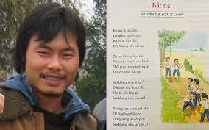
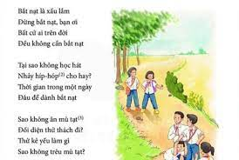
1. Đọc.

Slide 7
Chú thích
Mù tạt
Híp-hóp

Slide 8
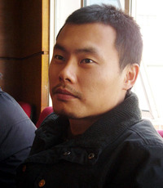
2. Tác giả - Tác phẩm
Nguyễn Thế Hoàng Linh (1982)
A
Quê quán: Hà Nội
B
Thơ viết cho trẻ em rất hồn nhiên, ngộ nghĩnh, trong trẻo, tươi vui.
C

Slide 10
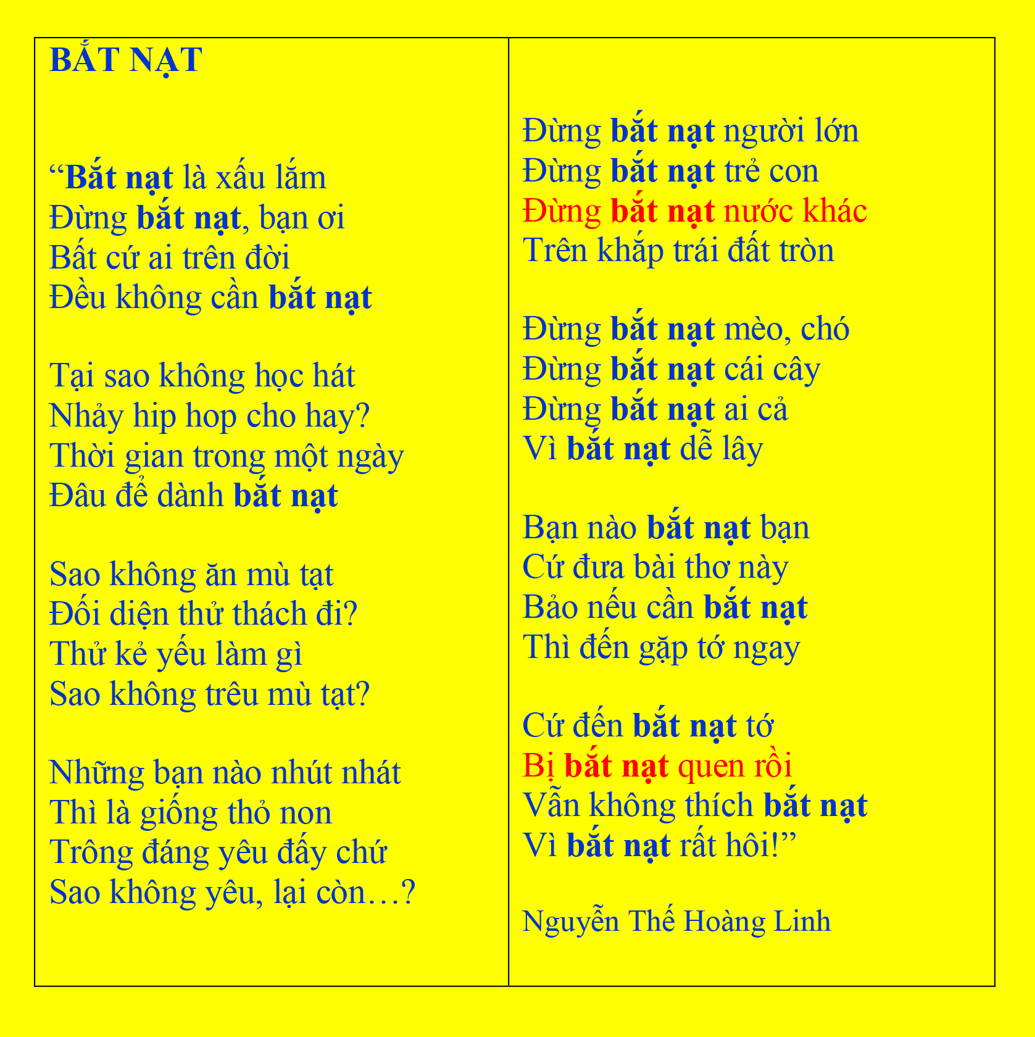
a.
Xuất xứ
In trong tập: Ra vườn nhặt nắng (2017)
b.
Thể loại: Thơ 5 chữ

Slide 11
Chỉ ra sự khác nhau về hình thức của văn bản này so với 2 văn bản đã học.
Văn bản 1: Bài học đường đời đầu tiên
Văn bản 2: Nếu cậu muốn có một người bạn
Văn bản 3: Bắt nạt

Slide 12
c. Phương thức biểu đạt chính: Biểu cảm
d. Nhân vật trữ tình: Tác giả xưng “tớ”

Slide 13
3. Bố cục: 3 phần
01
02
03
Khổ 1: Nêu vấn đề: Bắt nạt là xấu và không nên bắt nạt
Khổ 2,3,4:
Những việc nên làm thay cho bắt nạt
Còn lại:
Lời nhắn nhủ của tác giả

Slide 14
II
Tìm hiểu văn bản

Slide 15
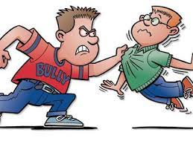
1. Nêu vấn đề:
Bắt nạt là xấu lắm
Đừng bắt nạt bạn ơi
Bất cứ ai trên đời
Đều không cần bắt nạt

Slide 16
Nhận xét về: Lời kêu gọi? Cách nêu vấn đề? Lên án điều gì?
Bắt nạt là xấu lắm
Đừng bắt nạt bạn ơi
Bất cứ ai trên đời
Đều không cần bắt nạt
-> Lời kêu gọi tha thiết
Nêu vấn đề một cách trực tiếp, thẳng thắn, dễ hiểu
- lên án hành động bắt nạt

Slide 17
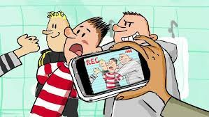
1. Nêu vấn đề:
Bắt nạt là hành động xấu, cần được loại bỏ khỏi cuộc sống.

Slide 18
Tại sao không
Tại sao không học hát
Nhảy híp-hóp cho hay?
Thời gian trong một ngày
Đâu để dành bắt nạt
Sao không ăn mù tạt
Đối diện thử thách đi?
Thử kẻ yếu làm gì
Sao không trêu mù tạt?
Những bạn nào nhút nhát
Thì là giống thỏ non
Trông đáng yêu đấy chứ
Sao không yêu, lại còn…?
THẢO LUẬN NHÓM
Câu hỏi:
1. Tác giả khuyên chúng ta làm gì thay vì bắt nạt? Ý nghĩa của những việc làm đó là gì?
2. Những yếu tố nghệ thuật nào đã được sử dụng trong 3 đoạn thơ?
3. Qua đó, em thấy được thái độ gì của tác giả?
Sao không
Sao không
Sao không

Slide 19
2. Những việc nên làm thay vì bắt nạt
Học hát, nhảy hip-hop
=> Học tập, trau dồi kiến thức
- Ăn mù tạt, trêu mù tạt
=> Trải nghiệm, tôi luyện
Ẩn dụ: khó khăn, thử thách
- Yêu thương, quan tâm những bạn nhút nhát
Thỏ non, đáng yêu
=> Học cách yêu thương
So sánh
=> Nhiều hình ảnh thơ ngộ nghĩnh, cách nói hài hước, nhẹ nhàng, dung dị nhưng sâu sắc.

Slide 20
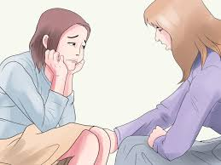
2. Những việc nên làm thay vì bắt nạt
- Học tập, trau dồi kiến thức
- Trải nghiệm, tôi luyện
- Học cách yêu thương
=> Nhiều hình ảnh thơ ngộ nghĩnh, cách nói hài hước, nhẹ nhàng, dung dị nhưng sâu sắc.

Slide 21
3. Những lời nhắn nhủ của tác giả

Slide 22
THẢO LUẬN NHÓM
- Cụm từ “Đừng bắt nạt” xuất hiện bao nhiêu lần trong hai đoạn thơ và trong cả bài thơ? Việc lặp lại như vậy có tác dụng gì?
- Tác giả khuyên chúng ta không nên bắt nạt những đối tượng nào? Vì sao?
- Qua đó, em hiểu tác giả nhắn nhủ điều gì?
Đừng bắt nạt người lớn
Đừng bắt nạt trẻ con
Đừng bắt nạt nước khác
Trên khắp trái đất tròn
Đừng bắt nạt mèo, chó
Đừng bắt nạt cái cây
Đừng bắt nạt ai cả
Vì bắt nạt dễ lây

Slide 23
“Đừng bắt nạt”:
+ xuất hiện 6 lần trong 2 khổ thơ
+ 7 lần trong cả bài thơ
-> Điệp ngữ
=> Nhắc nhở, mong mỏi tha thiết, thái độ dứt khoát, kiên quyết.
Đừng bắt nạt người lớn
Đừng bắt nạt trẻ con
Đừng bắt nạt nước khác
Trên khắp trái đất tròn
Đừng bắt nạt mèo, chó
Đừng bắt nạt cái cây
Đừng bắt nạt ai cả
Vì bắt nạt dễ lây

Slide 24
TRẺ CON
TRẺ CON
=> Lời nhắn nhủ: hãy sống chan hoà, thân ái với hết thảy mọi vật trong đời sống.
NGƯỜI LỚN
NGƯỜI LỚN
NƯỚC KHÁC
NƯỚC KHÁC
Những đối tượng “đừng bắt nạt”
CÁI CÂY
CÁI CÂY
MÈO, CHÓ
MÈO, CHÓ

Slide 25
Chia sẻ cặp đôi: 1 phút
- Tác giả nhắn nhủ gì đến những bạn bị bắt nạt và bạn bắt nạt?
Thái độ của tác giả như thế nào?
- Em có đồng tình với thái độ ấy của tác giả không? Vì sao?

Slide 26
Lời nhắn gửi riêng tới những bạn bị bắt nạt
Bạn nào bắt nạt bạn
Cứ đưa bài thơ này
Bảo nếu cần bắt nạt
Thì đến gặp tớ ngay
Chân thành, động viên
Đồng tình,
đồng cảm
Cứ đưa bài thơ này
Thái độ
Thì đến gặp tớ ngay
Mong muốn bảo vệ,
bênh vực

Slide 27
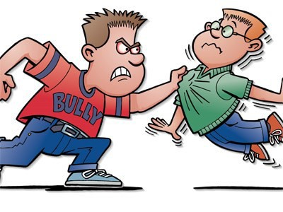
Lời nhắn gửi riêng tới những bạn bắt nạt
Cứ đến bắt nạt tớ
Bị bắt nạt quen rồi
Vẫn không thích bắt nạt
Vì bắt nạt rất hôi
Khuyên nhủ chân thành: Bắt nạt là một hành động xấu, không nên có trong cuộc sống
Thái độ phê phán nhưng chân thành, cởi mở, thân thiện, mong muốn sự thay đổi tích cực

Slide 28
Bài học cuộc sống
Tôn trọng, chan hòa, giúp đỡ bạn bè.
Không bắt nạt bạn bè.
Cần học tập, vui chơi tích cực để tránh xa những thói hư, tật xấu.

Slide 29
III. Tổng kết
1. Nghệ thuật
- Thể thơ 5 chữ.
- Giọng điệu: hồn nhiên, dí dỏm, thân thiện.
2. Nội dung, ý nghĩa
- Bài thơ nói về hiện tượng bắt nạt – một thói xấu cần phê bình và loại bỏ. Qua đó, mỗi người cần có thái độ đúng đắn trước hiện tượng bắt nạt, xây dựng môi trường sống lành mạnh, an toàn, hạnh phúc.

Slide 30
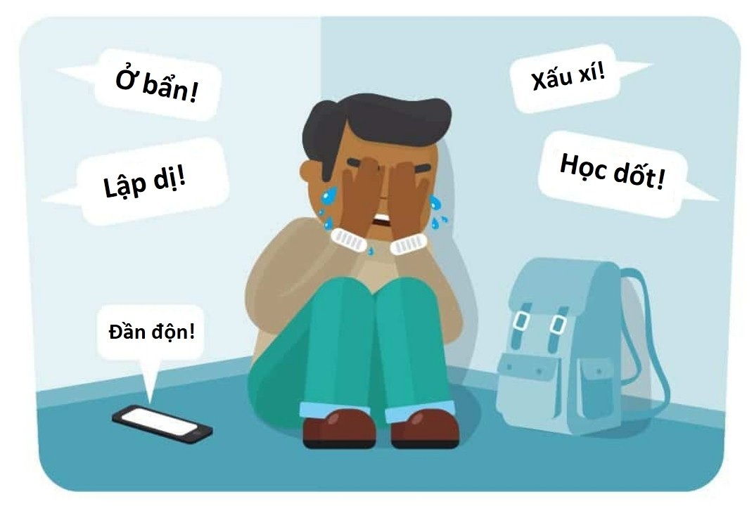
Đã bao giờ bạn?

Slide 31
Tình huống | Em sẽ làm gì?
Khi bị bắt nạt
Chống lại kẻ bắt nạt hay chia sẻ, tìm trợ giúp từ bạn bè, thầy cô, gia đình…
Khi chứng kiến chuyện bắt nạt
Can ngăn kẻ bắt nạt và bênh vực người bị bắt nạt, tìm sự trợ giúp.
Khi mình là kẻ bắt nạt
Nhận ra đó là hành vi xấu cần từ bỏ, cảm thấy ân hận và xin lỗi người bị bắt nạt.

Slide 32
III
Luyện tập

Slide 33
Theo em, bản thân mỗi bạn học sinh cần phải làm gì để đẩy lùi vấn nạn bắt nạt học đường?

Slide 34
IV. VẬN DỤNG
Em hãy vẽ một bức tranh với thông điệp "Nói không với bắt nạt học đường"

